Slide 1
实验（1）
基于HMM的拼音转汉字程序

Slide 2
目录
5.1 实验内容
5.2 分步实现
5.2.1 python库的引入
5.2.2 HMM模型训练
5.2.3 主函数的构建

Slide 3
5. 1 实验内容
实验题目：基于HMM的拼音转汉字程序
实验目的
掌握隐马尔可夫模型，N元语法等自然语言处理的基本思想、算法，并将其应用于从汉语拼音到汉字的自动转换过程。
假定：拼音串中已经用空格进行了分隔，如“wo ai wo jia”

Slide 4
5. 1 实验内容
实验具体内容
对训练语料及相关资源进行预处理
通过学习算法，训练HMM模型
利用HMM模型和维特比算法，实现从任意拼音到汉字的自动转换
利用给定测试集，评价程序的转换准确率

Slide 5
5. 1 实验内容
实验数据
三个数据集
pinyin2hanzi：拼音与对应汉字的数据集
test：测试集
toutiao_cat_data：头条的一个语料库

Slide 6
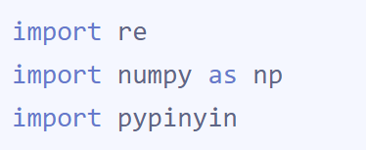
5.2.1 python库的引入
引入三个库
两个标准库：re、numpy
一个非标准库：pypinyin

Slide 7
5.2.2 HMM模型训练
HMM模型包含七个函数
初始化函数
获得拼音字典函数
训练初始概率、转移概率函数
汉字转拼音函数
训练发射概率函数
维特比算法函数
输入测试集函数

Slide 8
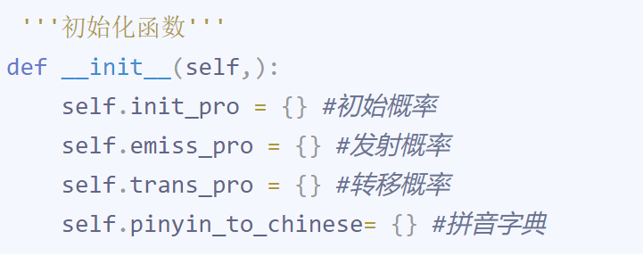
5.2.2 HMM模型训练
初始化函数
包含HMM模型必备的三大概率（初始概率、发射概率、转移概率），以及为了实现拼音转汉字功能而定义的拼音字典

Slide 9
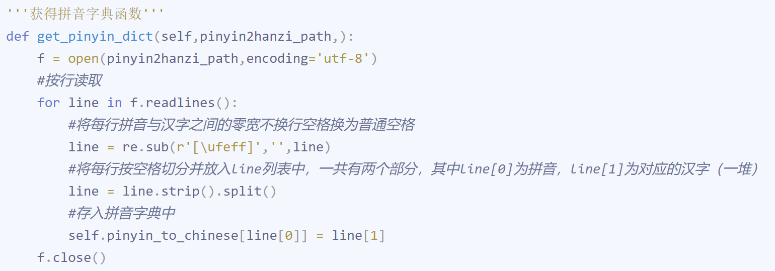
5.2.2 HMM模型训练
获得拼音字典函数
将每个拼音对应的字分别储存起来，在拼音转汉字时使用
传入拼音与对应汉字的数据集“pinyin2hanzi”

Slide 10
5.2.2 HMM模型训练
训练初始概率、转移概率函数
初始概率：每个字占总体字体的比例。
数据结构：字典格式：{字：概率，…}
转移概率：由前一个字转换为后一个字的概率
数据结构：字典格式：{词组：概率，…}
传入头条的语料库“toutiao_cat_data”进行训练

Slide 11

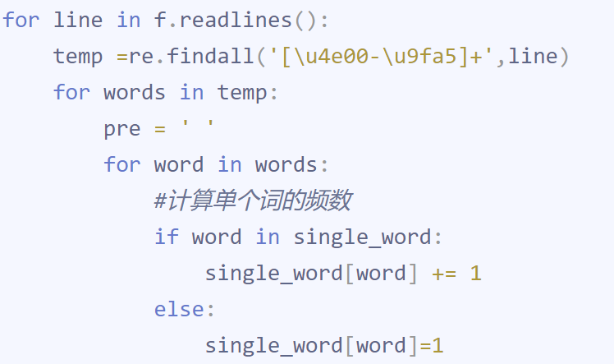
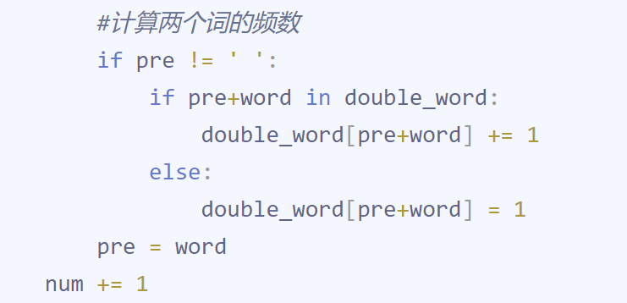
5.2.2 HMM模型训练
设置两个变量分别存放单个词和两个词的频数
计算单个词和两个词的频数

Slide 12
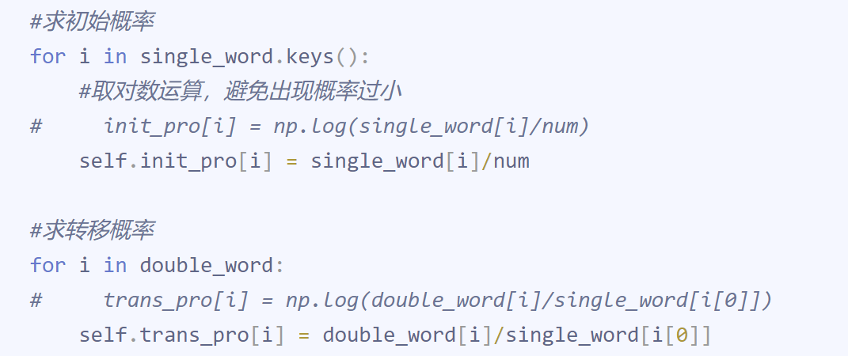
5.2.2 HMM模型训练
计算初始概率和转移概率

Slide 13
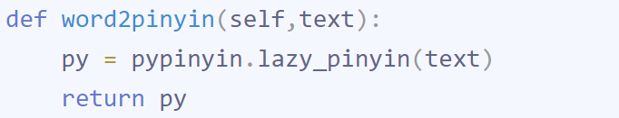
5.2.2 HMM模型训练
汉字转拼音函数
将汉字转换为对应的拼音，训练发射概率时使用

Slide 14
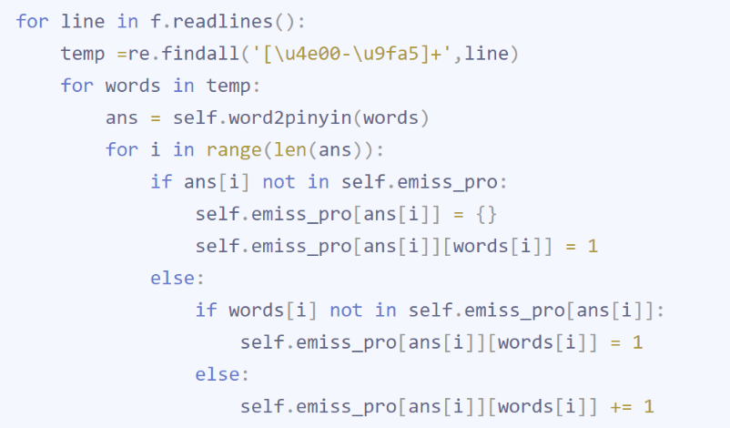
5.2.2 HMM模型训练
训练发射概率函数
发射概率是指一个字在它的读音下所占的比例
数据结构：字典格式：{拼音：{字1：概率1，…}，…}
计算该字在它读音下所占的频数

Slide 15
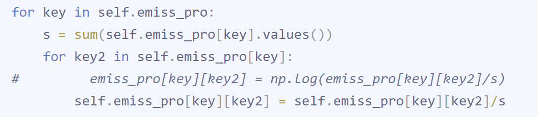
5.2.2 HMM模型训练
根据频数计算频率

Slide 16
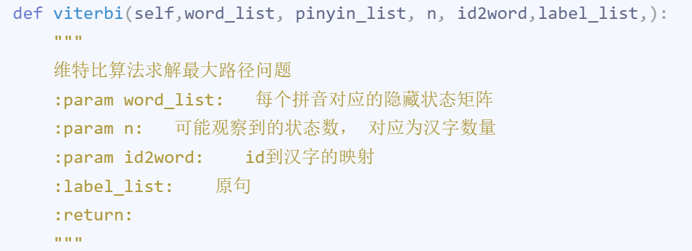
5.2.2 HMM模型训练
维特比算法函数
使用了动态规划的思想，生成概率最大的序列作为输出序列
函数参数及含义

Slide 17
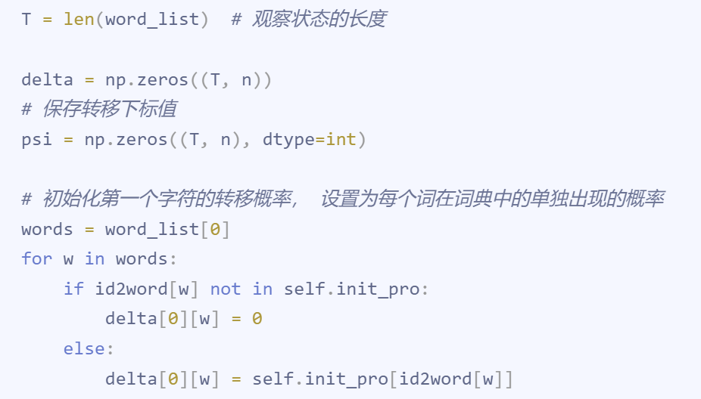
5.2.2 HMM模型训练
计算函数所需的其他参数

Slide 18
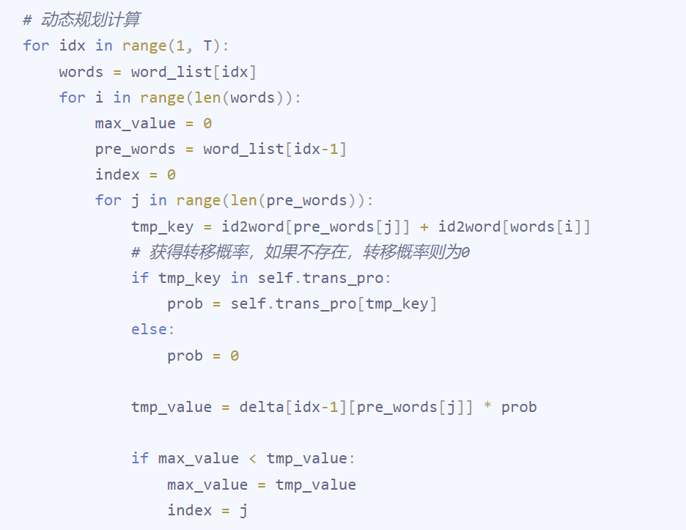
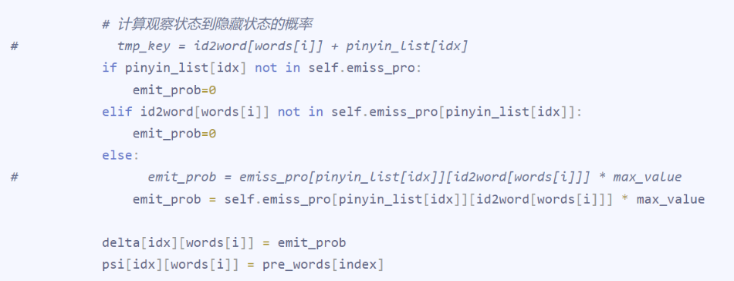
5.2.2 HMM模型训练
动态规划计算

Slide 19
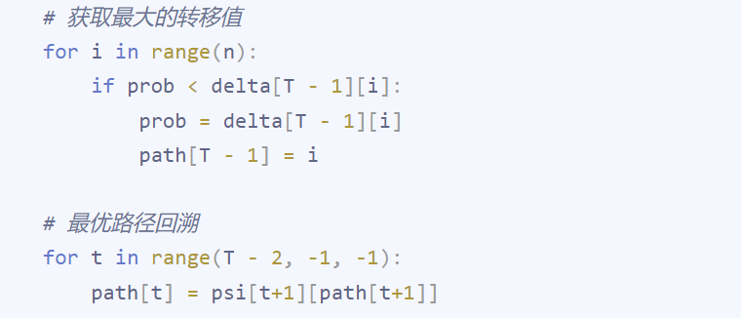
5.2.2 HMM模型训练
获取最大转移值，最优路径回溯

Slide 20
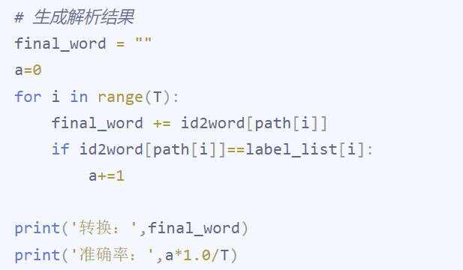
5.2.2 HMM模型训练
生成结果分析

Slide 21
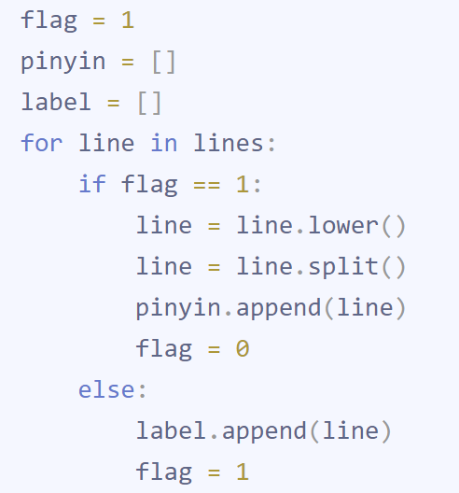
5.2.2 HMM模型训练
输入测试集函数
将测试集的数据分成pinyin和label
传入测试集“test”

Slide 22
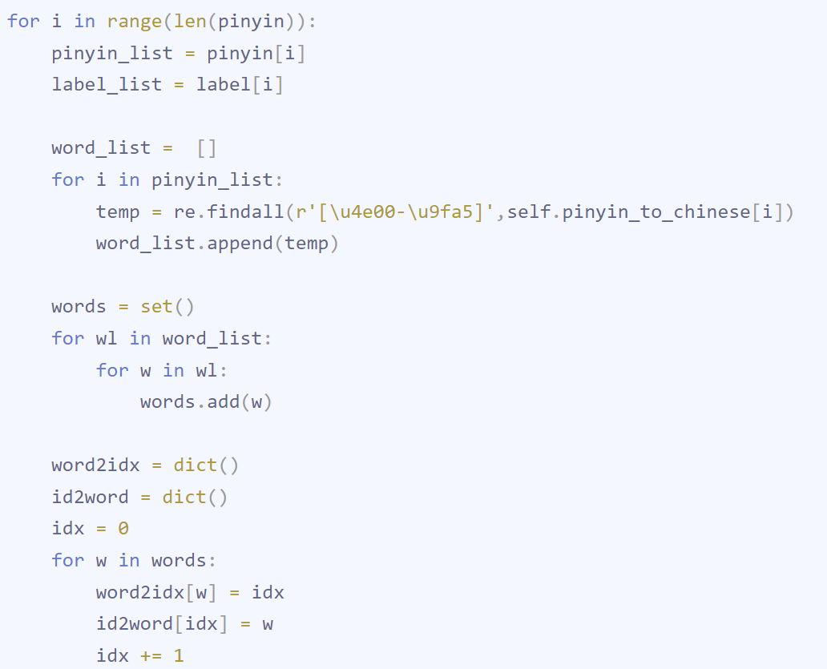
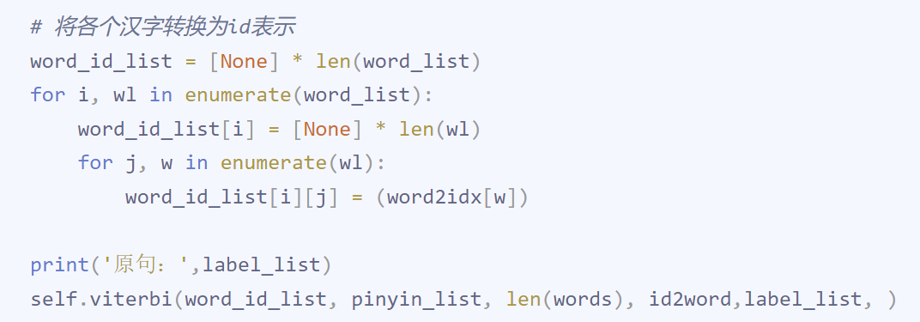
5.2.2 HMM模型训练
对数据进行处理，处理成维特比函数参数类型，再调用维特比函数

Slide 23
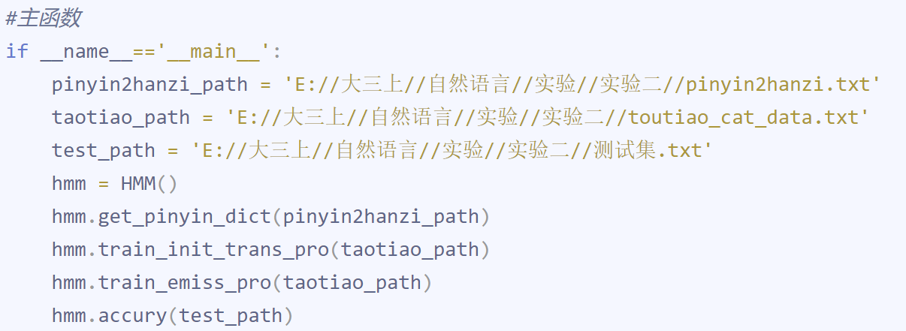
5.2.3 主函数的构建
主函数的构建
传入HMM模型所需要的参数，调用测试函数

Slide 24
Thanks
谢谢!

